Slide 1
Switzerland in a comparative perspective
Joint Doctoral Workshop Potsdam, NIG and IDHEAP
Lausanne, 18.10.2017
Prof. Dr. Andreas Ladner

Slide 2
CH in a comparative perspective
get to know the host country – another case
point of reference, model case, ideal type, …
best practice?

Slide 3
Three typologies and a question
Kuhlmann: Continental European federal (DACH)
Esping-Andersen: liberal state like US, not a welfare state like the Nordic countries or France, Germany and the Netherlands
Lijphart: Consensus Democracy
What about NL and D?

Slide 4
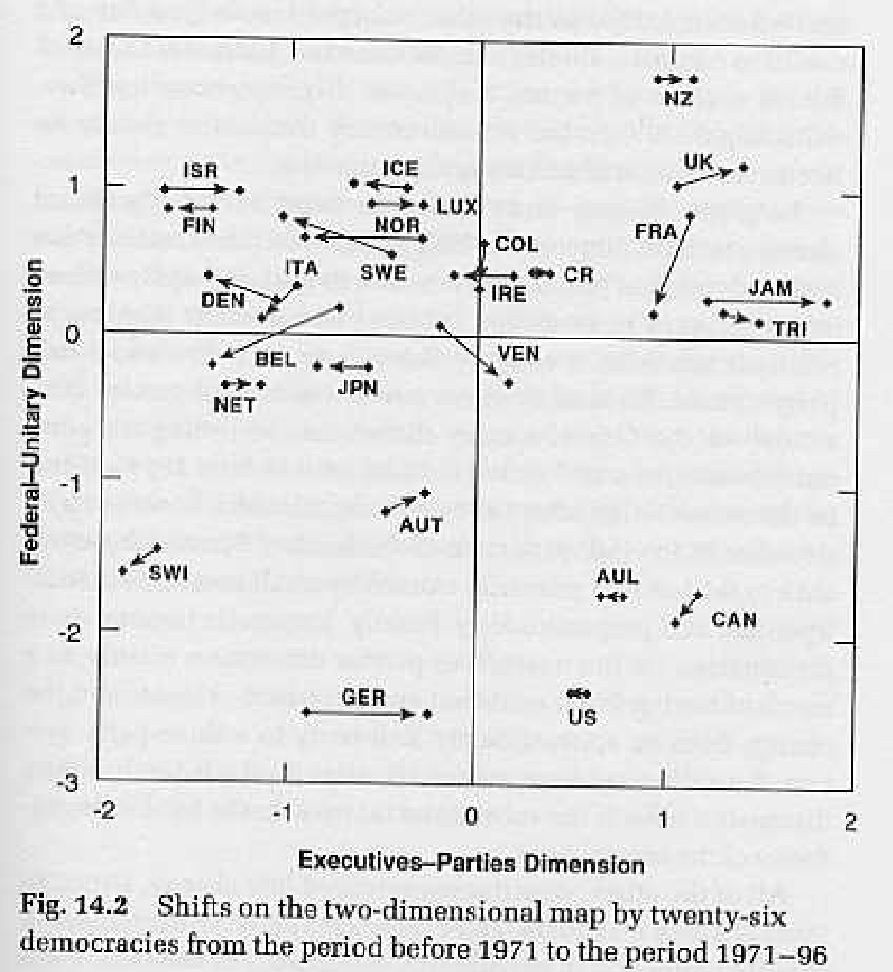

Slide 5
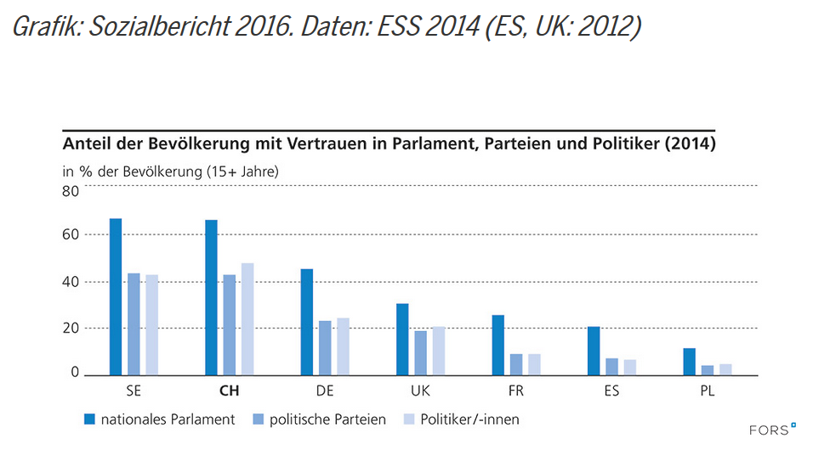
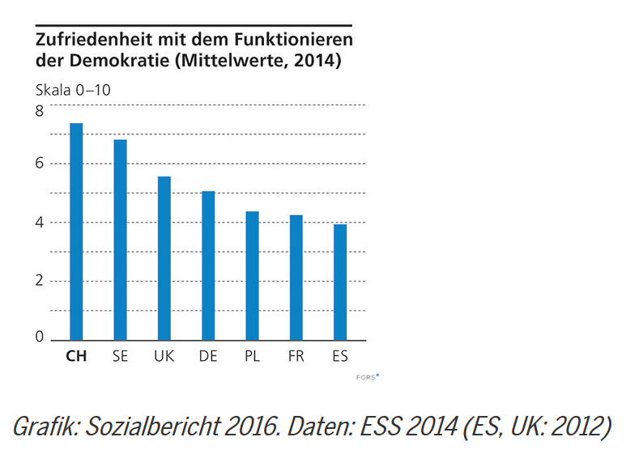
Comparing along specific characteristics: Satisfaction with Democracy and trust in political institutions

Slide 6
General government spending
General government spending, as a share of GDP and per person, provides an indication of the size of the government across countries.
General government spending generally consists of central, state and local governments, and social security funds.
The large variation in this indicator highlights the variety of countries' approaches to delivering public goods and services and providing social protection, not necessarily differences in resources spent.
This indicator is measured in terms of thousand USD per capita and as a percentage of GDP.

Slide 7
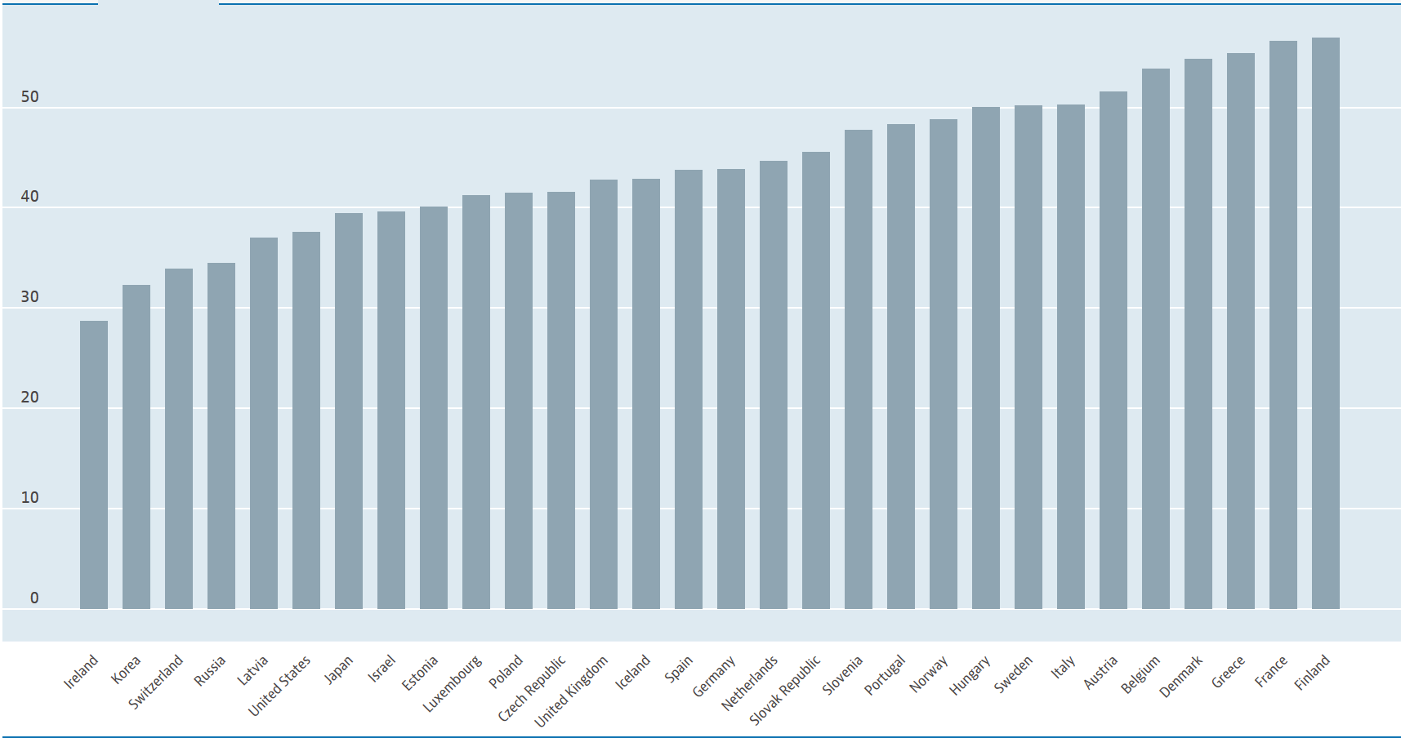
General government spending Total, % of GDP, 2015 (Source: National Accounts at a Glance)

Slide 8
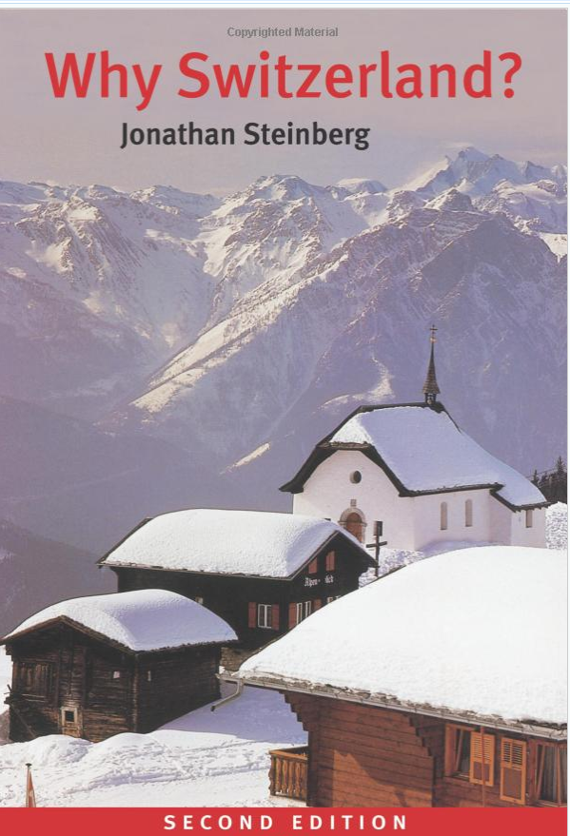

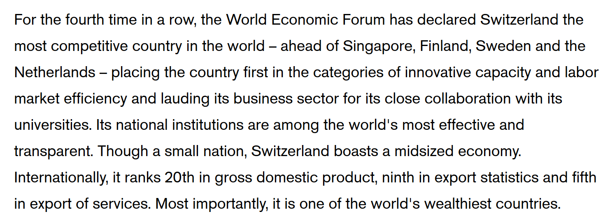
What’s the reason for Switzerland’s success?

Slide 9
Hypotheses (at least 8)
Small is beautiful!
Location is everything – right in the centre of Europe
No wars – neutrality (luck or lack of loyality)
No emperors or strong leaders
No natural resources – brain power (education, education, education)
Banks/insurances (?)
Hard working people ☺
Smart organization (political institutions, PA)

Slide 10
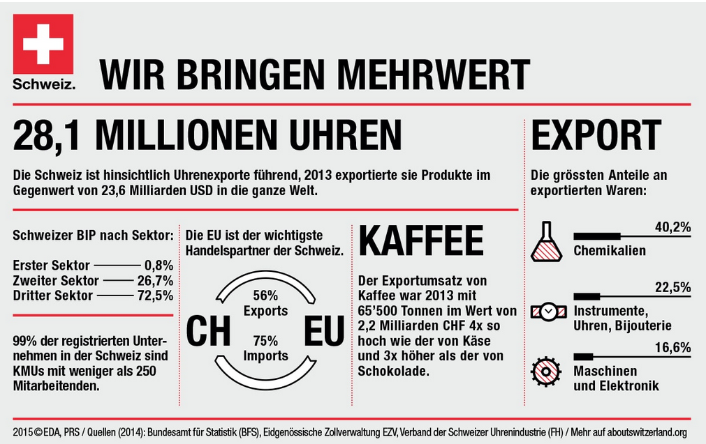
Cheese, choclate, what else?

Slide 11
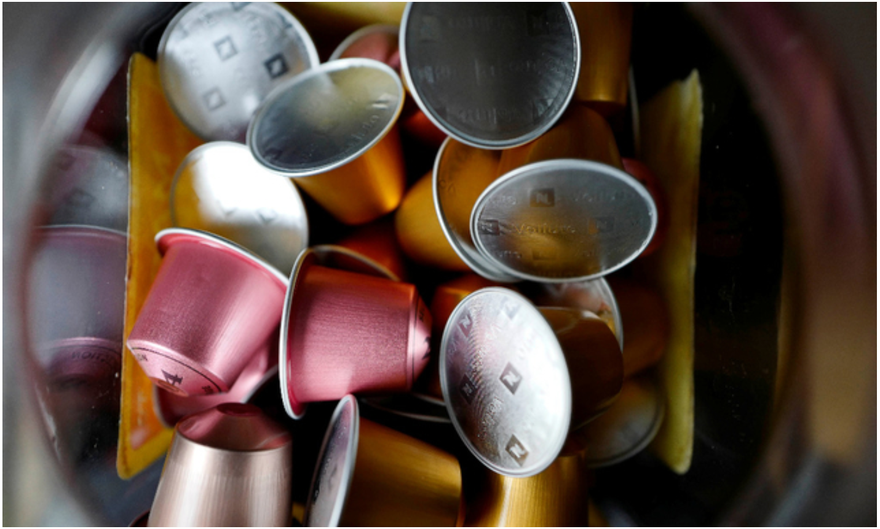
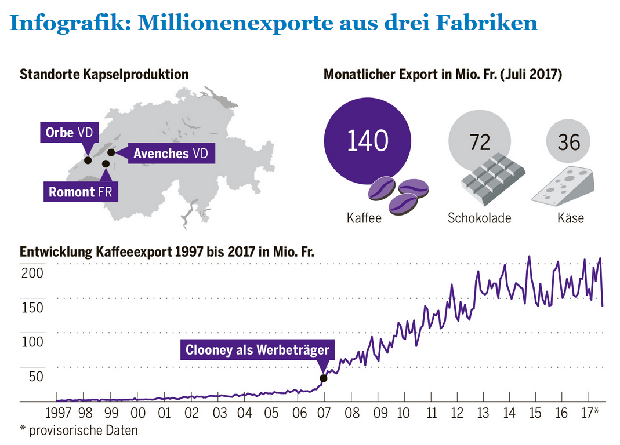
Nespresso, what else!
Dass Nespresso einmal zur Cashcow von Nestlé würde und Kaffee zu einem wichtigen Schweizer Exportprodukt – darauf hätte zu der Zeit wohl niemand wetten wollen.
An einem kalten Januartag im Jahr 1988 erschien in der «Neuen Zürcher Zeitung» ein französisches Stelleninserat. Gesucht wurde ein «responsable du développement Nespresso» – jemand also, der Nespresso erfolgreich macht.
Diese Aufgabe erschien damals nicht eben einfach. Konkurrenten belächelten den zwei Jahre zuvor auf den Markt gebrachten Kapselkaffee. Der Handel sprach von einem Flop.

Slide 12
The three pillars of the Swiss political system and the idea of power sharing
Politics
Consensus Democracy
Direct Democracy
Federalism
Society
Notes:
Es geht um Politik, um politische Ideen, wie sie im politischen Intressenvermittlungssystem abgebildet werden und es geht im die wichtigsten Elemente des politischen Systems

Slide 13
Contents
Society and History
Federalism and Municipalities
Government and Parliament
Direct Democracy
Conclusion – lessons to learn

Slide 14
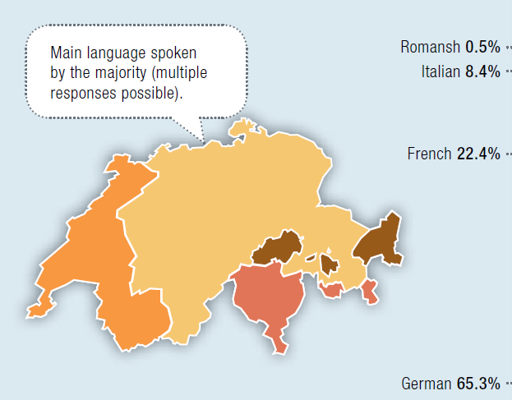
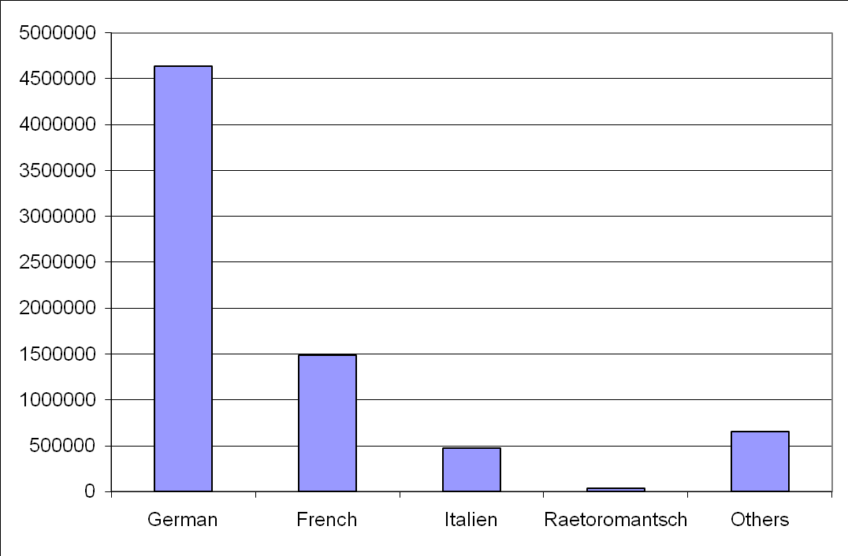
Language
63.8 %
20.4 %
6.5 %
0.5 %
9.0 %
Notes:
D 63.6711393
F 20.3767009
I 6.46213438
RR 0.48154434
A 9.00848105
100
Volkszählung 2000

Slide 15
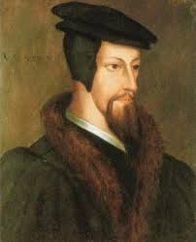
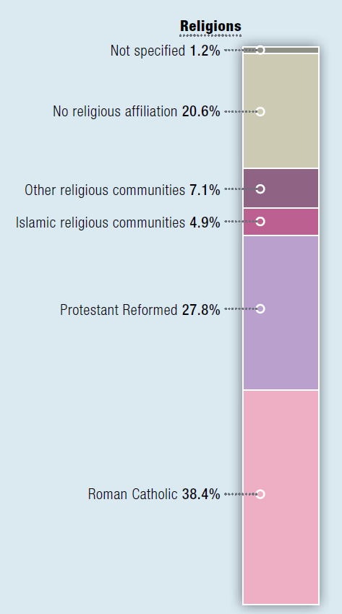
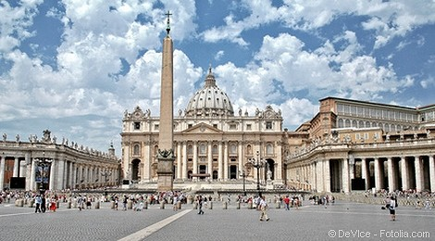
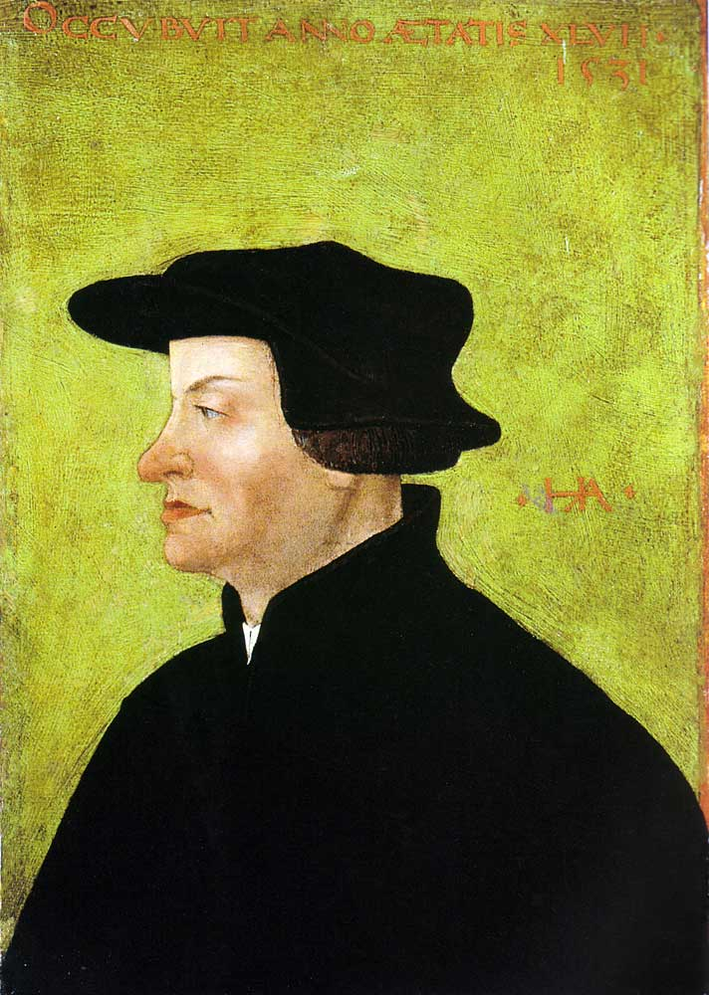
Two denominations: Catholics - Protestants

Slide 16
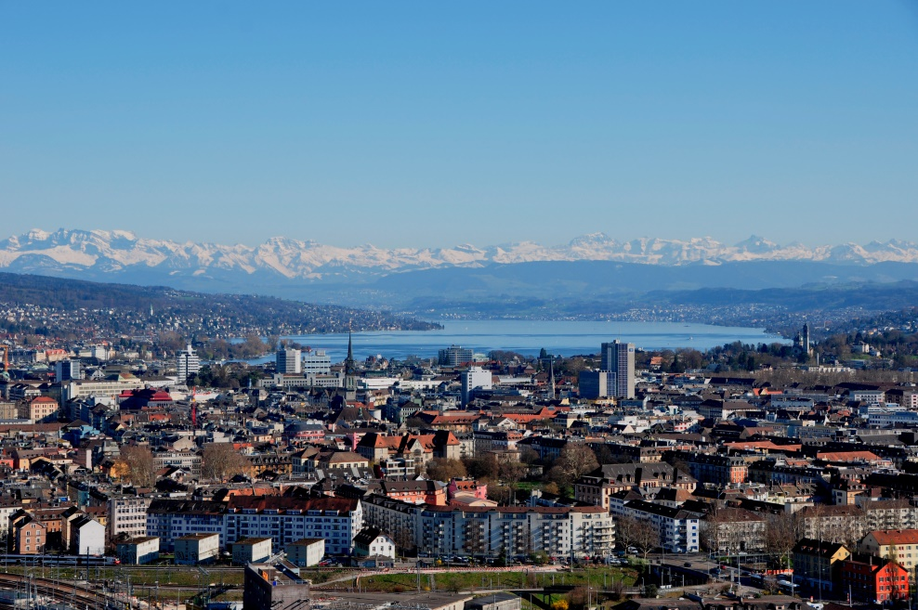
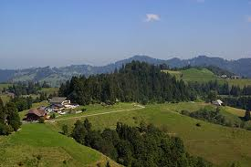

Slide 17
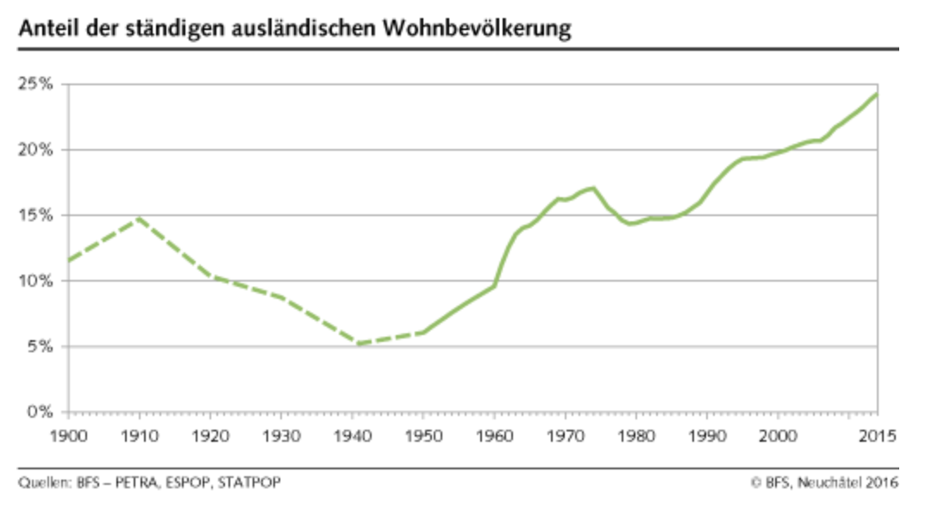
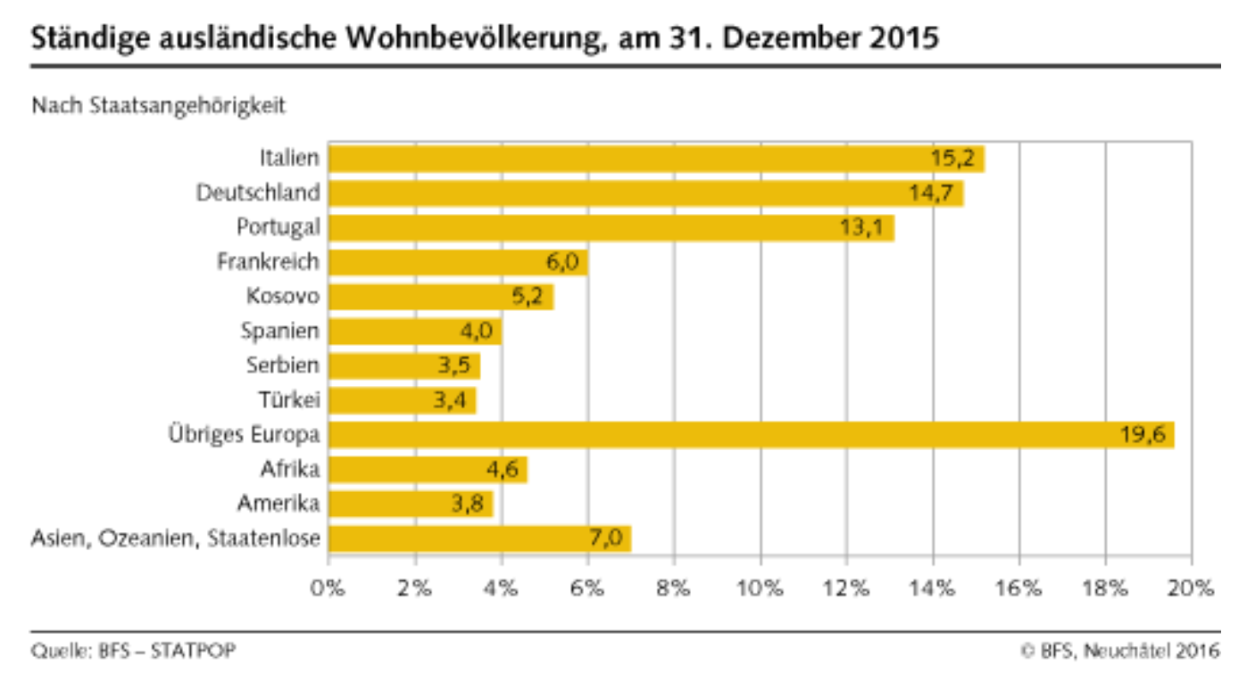
Non-Swiss residents 1900 - 2015

Slide 18
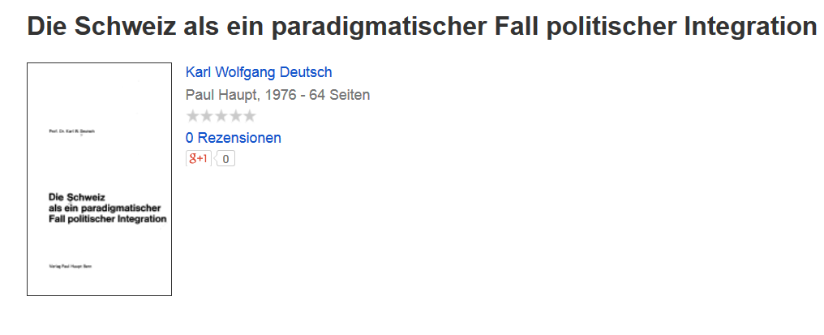
Paradigmatic case of political integration
(K. W. Deutsch)

Slide 19
Cross-cutting Cleavages
French speaking,
Catholics,
poor
F
cath.
rich
poor
prot.
German speaking, protestants, rich
G
cath.
rich
poor
prot.

Slide 20
History

Slide 21
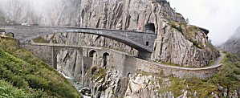
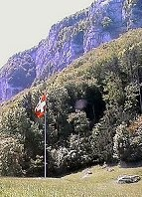

The Old Swiss Confederacy (1291-1515)
Important trade route over the Gotthard
Interest and influence of Habsburg -> „Oath on Rütli“ to mutual help against anyone attempting to subject them
German king Friedrich II exempted the valleys of Uri (1231) and Schwyz (1240) from the jurisdiction of any counts and dukes so they would be subject to the king alone

Slide 22
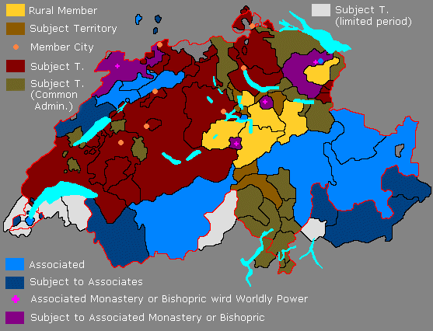
The ancient political system in Switzerland
Source: http://history-switzerland.geschichte-schweiz.ch/swiss-revolution-helvetic-republic-1798.html

Slide 23
Revolts against the Ancien Regime
From 1650 to 1790, the various revolts against the rich families in the cities did not have any success:
The war of the peasants of the Emmental (subject territory of Berne) and Entlebuch (subject territory of Lucerne) against these cities in 1653
The revolt of Wilchingen against Schaffhausen (1717 - 1729)
The revolt of Werdenberg against Glarus (1719 - 1722)
The revolt of major Abraham Davel in Lausanne (Vaud) against Berne (1723)
The revolt of the peasants of Jura against the prince-bishop of Basel (1726 - 1739)
The revolt of the Leventina (Ticino) against Uri (1755)
The revolt of Chenaux (Fribourg) against Fribourg (1781)

Slide 24
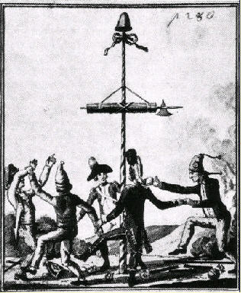
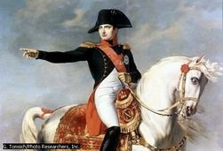
French troupes invaded Switzerland and proclaimed the Helvetic Republic (1798-1803)

Slide 25
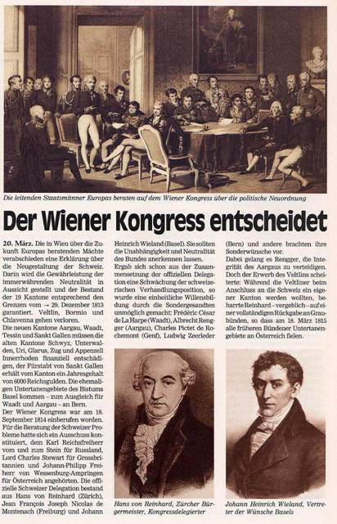
1815: Congress of Vienne -> consolidation of the territory and ever lasting neutrality
Notes:
In Wien wird über die Zukunft Europas beraten.
Der Schweiz wird die Gewährleistung der immerwährende Neutralität in Aussicht gestellt, die Grossmächte waren bei Ihrer Suche nach stabilen Verhältnissen im nachrevolutionären Europa nicht unfroh über eine neutrale Zone in der Mitte Europas
Veltlin, Bormio und Chiavenna gehen verloren.
Die Schweiz gewinnt die volle Eigenständigkeit.
Die Gleichberechtigung der Kantone bleibt als Errungenschaft der franz. Revolution
Sie ist ein lockerer Staatenbund.
Kein Parlamanent, keine Exekutive, keine Freiheitsrechte,
Damit fehlen wichtige Elemente eines Nationalstaates.

Slide 26
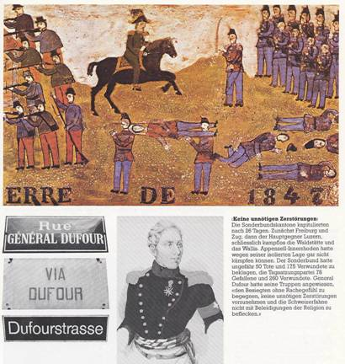
La guerre du Sonderbund
Les tensions entre cantons catholiques et cantons libéraux-radicaux débouchent sur la "guerre du Sonderbund". Au terme d'une brève campagne, les cantons conservateurs capitulent devant les troupes du général Dufour.
Notes:
Konfliktpunkte:
Religionsfrage
freischärlerische Truppen, die den Kanton Luzern von seiner konservativen Regierung befreien wollte
1845 schlossen sich die katholischen Kantone zur Vertretung ihrer gemeinsamen Interessen im Sonderbund zusammen. Zudem suchten sie die aussenpolitische Unterstützung von Österreich, Frankreich und Sardien.
Nach erfolglosen Versuchen zur Änderung des Bündnisses von 1815 verliessen sie 1846 die Tagsatzung. Dies wurde als Sezession ausgelegt. Die protestantischen Kantonen intervenierten mit Truppen.
Nach 26 Kampftagen mit etwa hundert Toten waren die Sonderbundskantone besiegt.
Für die siegreichen Freisinnigen war der Weg nun frei
für die Einrichtung eines schweizerischen Bundesstaat, an welchen die 25 Kantone einen Teil der Hoheitsrechte abtraten.
Für eine Aufgabenteilung zwischen Bund und Kantonen, wobei ersterer für die Wahrung der Unabhängigkeit und die Förderung der gemeinsamen Wohlfahrt verantwortlich war
Das Prinzip des Föderalismus, das in Angelegenheiten des Bundes jedem Gliedstaat eine gleiche Stimme einräumte
Für die Einrichtung einer gemeinsamen demokratischen Grundordnung mit Exekutive und eigenem Parlament, mit Grundrechten, Gewaltentrennung und freien Wahlen, deren Minimalanforderungen für alle Kantone als verbindlich erklärt wurden.

Slide 27
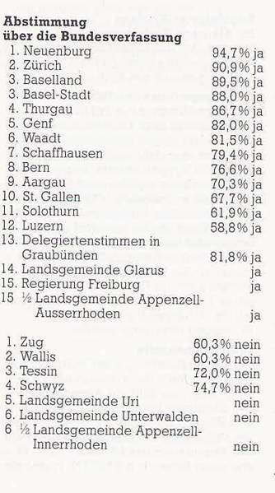
1848: 70 per cent of the Cantons accept the new Constitution
Notes:
Der Verfassungsvorschlag wurde 1848 der Volksabstimmung unterbreitet.
Gabe es hier nicht einen Trick? -> Linder, S. 29.
Da es noch kein Schweizervolk gab, stimmten die Kantone im Rahmen ihrer eigenen politischen Ordnung darüber ab.
In GR und FR entschied das Parlament im Namen des Volkes
In LU kam die Zustimmung deshalb zustande, weil die 30 Prozent Abstinenten den Ja-Stimmen zugerechnet wurden.
Für den Zusammenschluss des Staatenbundes zum Bundesstaat wäre eigentlich die Zustimmung aller Stände notwendig gewesen. Die freisinnige Mehrheit definierte die Regeln jedoch anders und verlangten eine genügende Mehrheit. Nachdem zwei Drittel der Kantone zugestimmt hatten, gab die Tagsatzung bekannt, dass die neue Bundesverfassung angenommen war.

Slide 28
From a Confederation to a Federal State
Bottom-up nation building based on federalism (1848)
Very limited power for the central state - residual competences in the hand of the cantons
Diversity

Slide 29
Institutions: a direct result of nation building
Federalism: the only solution to bring the cantons together and to integrate the conservative minority (1848)
Direct democracy: the prize to pay for more legislative power given to the national government (1874)
Consensus democracy: a possibility to appease minorities with veto power (-> direct democracy)

Slide 30
The three pillars of the Swiss political systems and the idea of power sharing
Politics
Federalism
Consensus Democracy
Direct Democracy
Society
Notes:
Es geht um Politik, um politische Ideen, wie sie im politischen Intressenvermittlungssystem abgebildet werden und es geht im die wichtigsten Elemente des politischen Systems

Slide 31
Helpful characteristics
Small state
No royalist past
Strategically important location in Europe

Slide 32
Contents
Society and History
Federalism and Municipalities
Government and Parliament
Direct Democracy
Conclusion – lessons to learn

Slide 33
Swiss Federalism: basic characteristics
The existence of the cantons is guaranteed
The cantons are free to organize themselves internally
The cantons elect their own authorities
The cantons dispose of far reaching competences
The cantons dispose of their own financial resources
Residual Power is in the hands of the cantons
The cantons participate equally in the decision making process on federal level

Slide 34
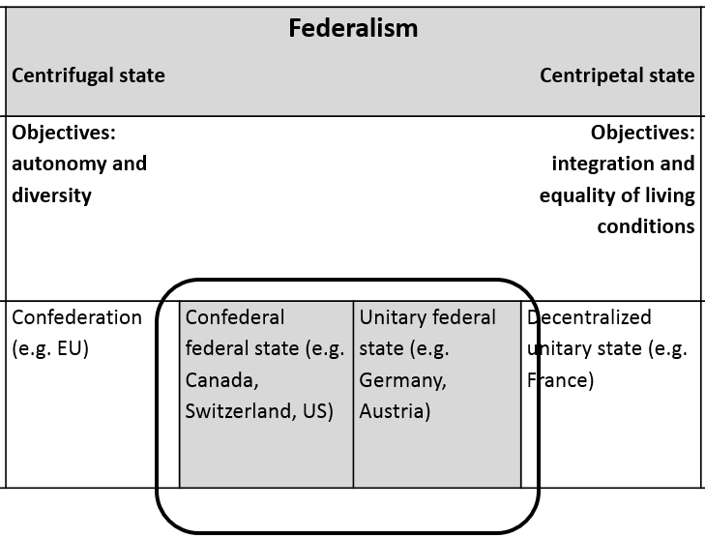
Autonomy and diversity instead of equality of living conditions
Quelle: Stalder, Kurt (1999). Föderalismus und Finanzausgleich. Schriftenreihe der Fachgruppe für kantonale Finanzfragen. Solothurn: Verlag FkF.

Slide 35
Actual reforms of Swiss federalism
Principle of subsidiarity
Disentanglement of tasks (dual federalism)
Allocations given to the weaker cantons according to their resources (equalization)
Principle of fiscal equivalence
Enforced cooperation between the lower levels
Joint tasks: higher level -> “what” (strategy) and lower level -> “how” (operation)

Slide 36
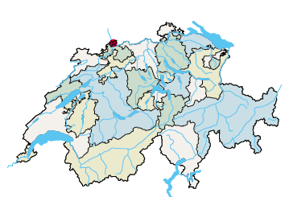
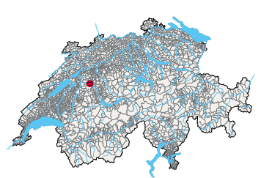
(26 cantons) and 2289 municipalities

Slide 37
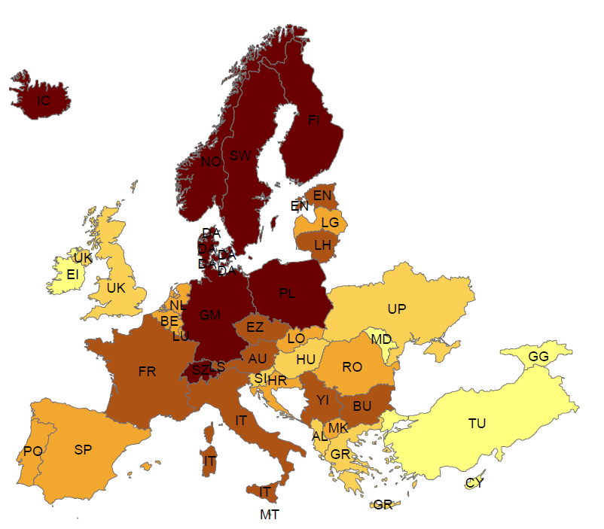
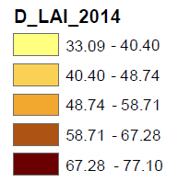
Local autonomy index (LAI_2014)

Slide 38
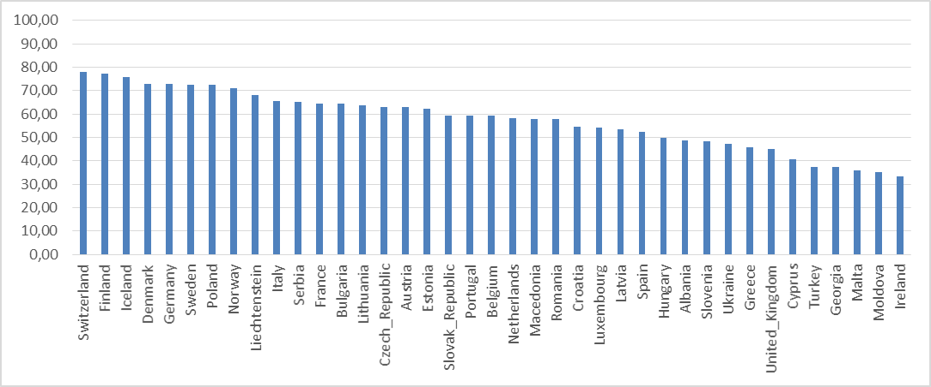
«Country Ranking 2014»

Slide 39
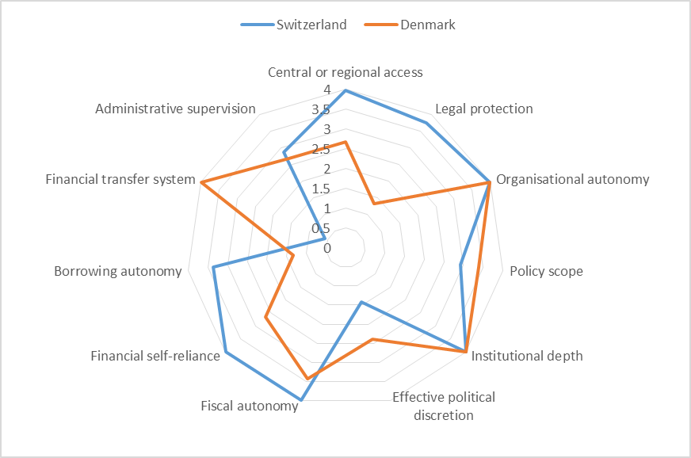

Slide 40
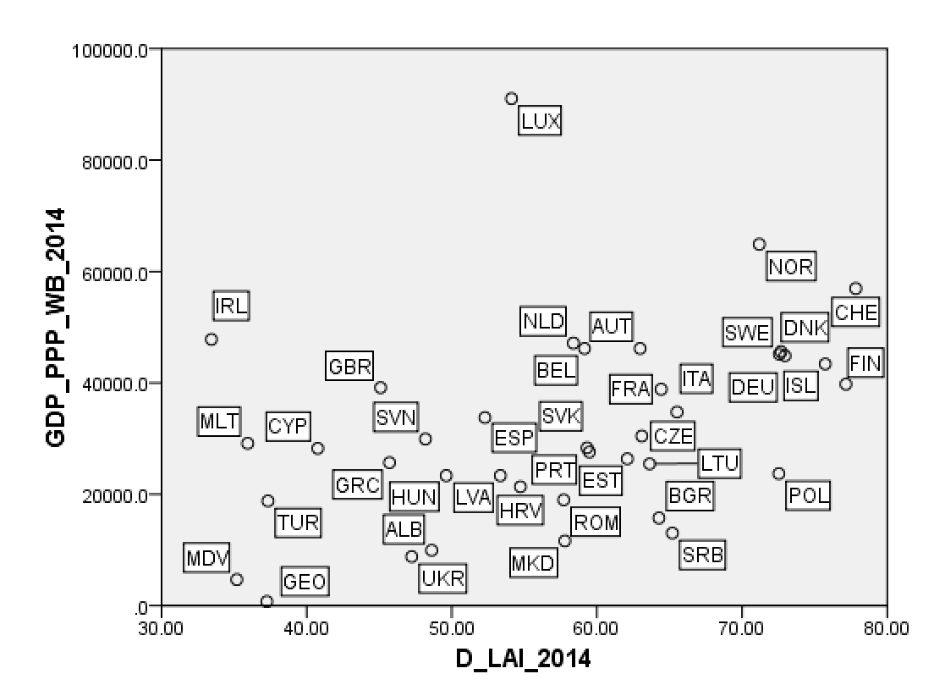
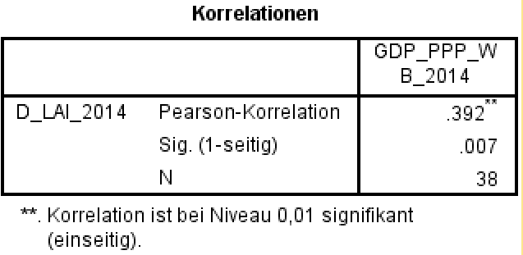
Local autonomy and GDP_PPP

Slide 41
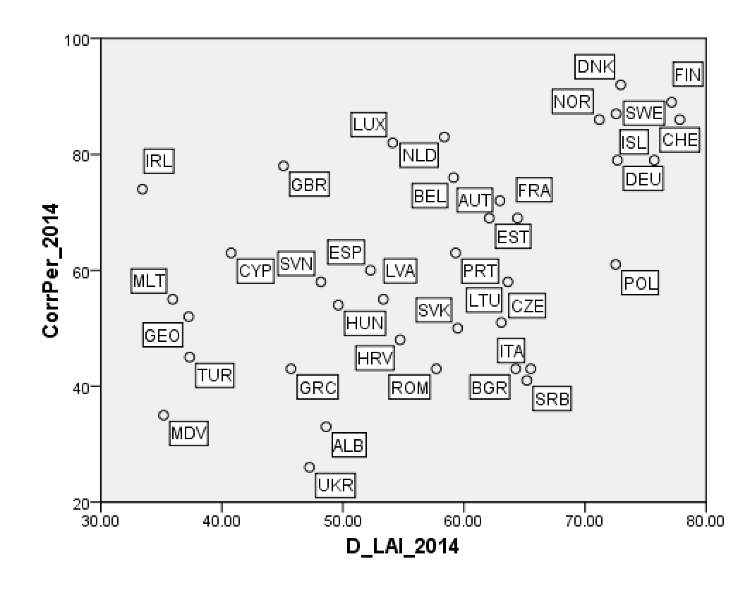
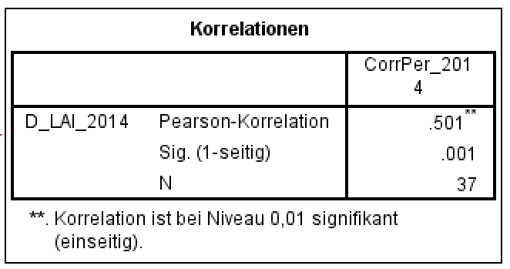
Local autonomy and corruption

Slide 42
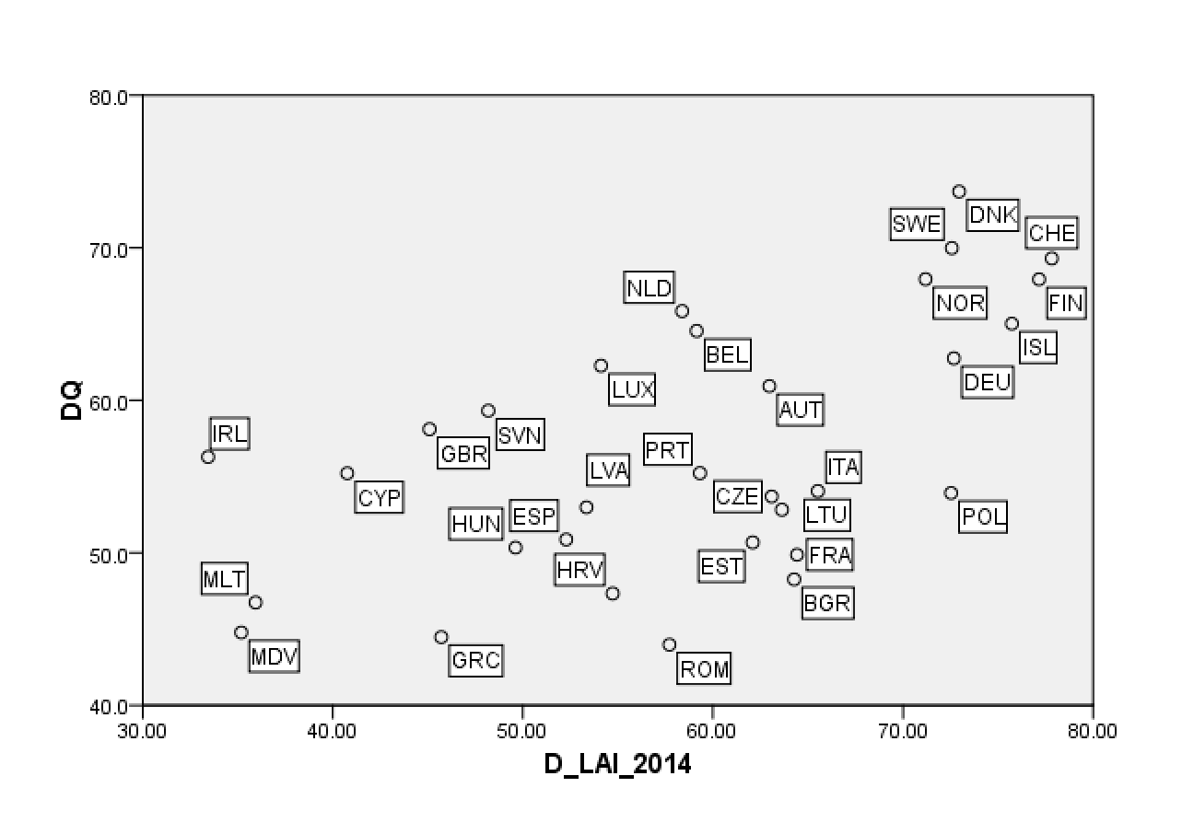
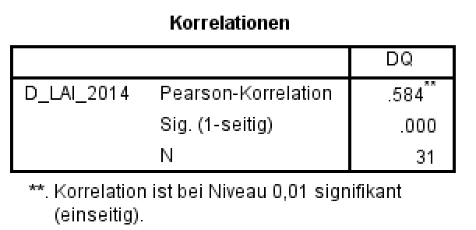
Local autonomy and democracy

Slide 43
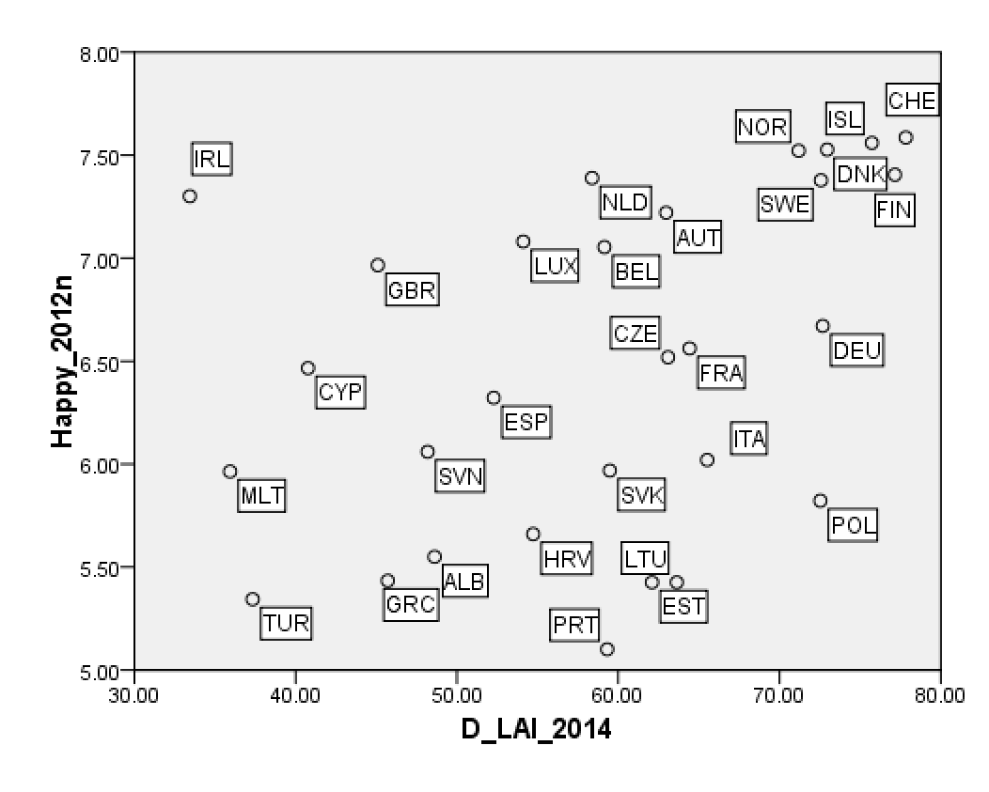
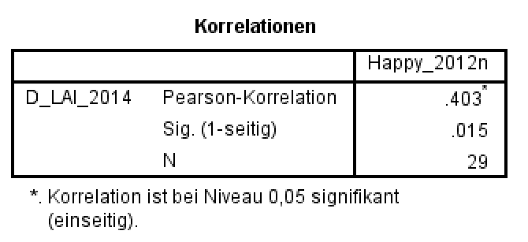
Local autonomy and happyness

Slide 44
Contents
Society and History
Federalism and Municipalities
Government and Parliament
Direct Democracy
Conclusion – lessons to learn

Slide 45
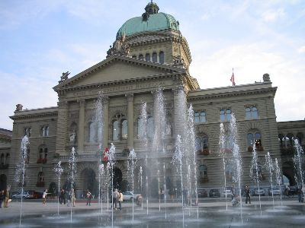
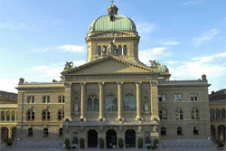
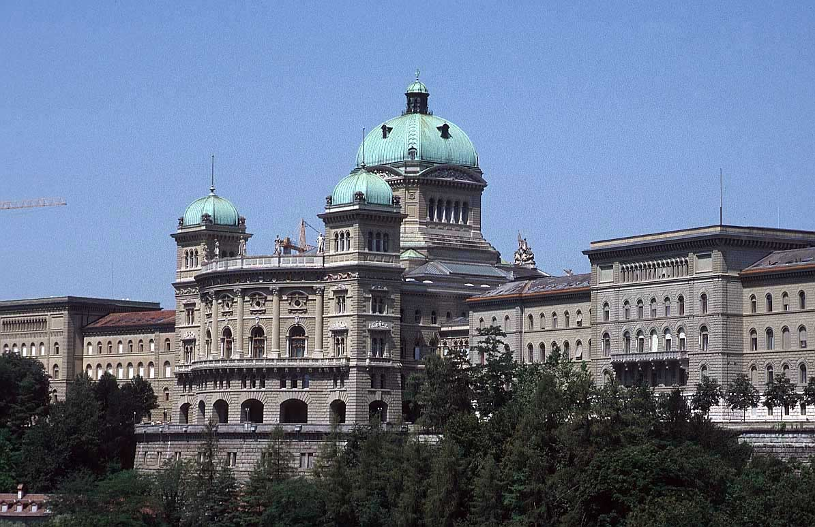
Government and Parliament (consensus system)

Slide 46
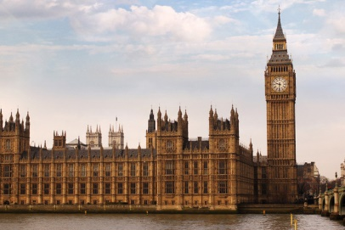
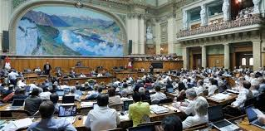
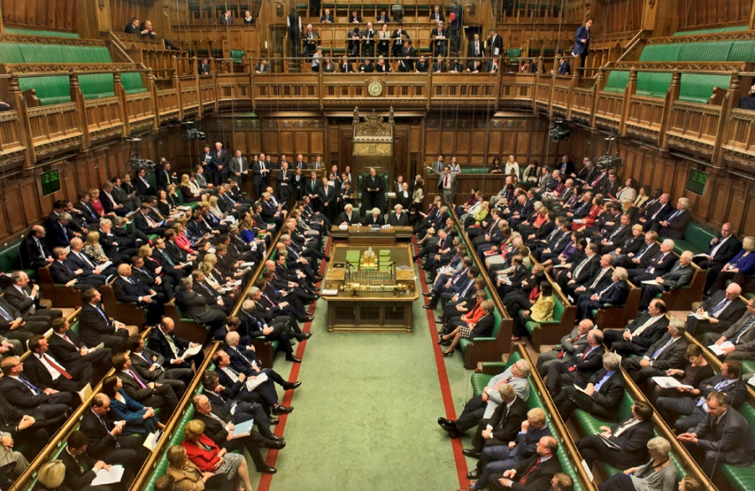
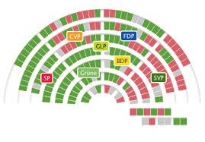
Government and Parliament: Unlike Westminster!

Slide 47
Consensus Democracy (Lijphart)
Multi-party government (power sharing)
7 Departments
Equal rights and duties for all members
President = primus inter pares
Joint decisions on all departments
A common „official“ position to be defended by all members
Notes:
Art. 177 Kollegial- und Departementalprinzip
1 Der Bundesrat entscheidet als Kollegium.
2 Für die Vorbereitung und den Vollzug werden die Geschäfte des Bundesrates nach Departementen auf die einzelnen Mitglieder verteilt.
3 Den Departementen oder den ihnen unterstellten Verwaltungseinheiten werden Geschäfte zur selbstständigen Erledigung übertragen; dabei muss der Rechtsschutz sichergestellt sein.

Slide 48


2017
2016

Slide 49
The Parties in Government
(
Notes:
Zauberformel:
Zempf-Effekt (vgl. Germann)

Slide 50

The Council of States (46 seats)

Slide 51
Council of States: „principle of federalism“

Slide 52

National Council (200 seats)

Slide 53
National Council: „Principle of Democracy“

Slide 54
Changing coalitions
GPS – SP, CVP, FDP, SVP
GPS, SP – CVP, FDP, SVP
GPS, SP, CVP – FDP, SVP
SP, CVP – FDP, SVP
SP, FDP – CVP, SVP
SP, UDC – FDP, CVP
SP, – CVP, FDP, SVP
SP, CVP, FDP –SVP

Slide 55


Deliberation behind closed doors

Slide 56
Contents
Society and History
Federalism and Municipalities
Government and Parliament
Direct Democracy
Conclusion – lessons to learn

Slide 57



Direct Democracy: Assembly Democracy
AI
GL

Slide 58






Direct Democracy: referendums and initiatives

Slide 59
Referendums and initiatives
Amendments to the constitution -> mandatory referendum
Amendments to legislation -> optional referendum
Requests to change the constitution -> initiative

Slide 60
The referendum is similar to a veto and has the effect of delaying and safeguarding the political process by blocking amendments adopted by parliament or the government or delaying their effect – the referendum is therefore often described as a brake applied by the People.

Slide 61
Some important decisions regarding foreign affairs
December 6, 1992: Switzerland refuses to join the European Economic Area
Citizens yes: 49.7%; Cantons yes: 6 2/2 yes; turnout: 78.7%
March 3, 2002: Switzerland joins the United Nations (first vote on March 16, 1986, “no”)
Citizens yes: 54.6%; Cantons yes: 11 2/2 yes; turnout: 58.4%

Slide 62

Some particular issues (national level):
http://www.admin.ch/ch/d/pore/va/vab_2_2_4_1_gesamt.html

Slide 63
The link between Direct Democracy and Consensus Democracy!

Slide 64

The first federal government: seven members - one party

Slide 65

Direct Democracy and multi-party government: The story of Joseph Zemp
Joseph Zemp, Entlebuch (LU)
(1834 – 1908)

Slide 66

1887: Zemp was the first conservative elected president of the National Council. When he was elected member of the Federal Council in 1891, he received 129 of 183 votes

Slide 67
Direct Democracy and the Consultation process
Citizens have the final say when it comes to important decisions
In order to prevent failure the most political groups and parties will be consulted
In order to prevent a referendum their positions have to be taken into account

Slide 68
Contents
Society and History
Federalism and Municipalities
Government and Parliament
Direct Democracy
Conclusion – lessons to learn

Slide 69
Lessons to learn …
Accountability does not necessarily lead to more democracy, you don’t need fix coalitions
Direct democracy does not lead to higher participation, but it leads to higher legitimacy
Diversity is not a problem and there are means to cope with
……

